Slide 1
Site de e-commerce pour matériel informatique et téléphonique".

Slide 2
Introduction:
Aperçu du marché du commerce électronique pour les matériels informatiques et téléphoniques
Le marché du commerce électronique pour les matériels informatiques et téléphoniques est en plein essor, avec une croissance rapide des ventes en ligne dans ce secteur.
Selon les statistiques récentes, le commerce électronique représente une part de marché importante dans l'industrie des matériels informatiques et téléphoniques, dépassant même les ventes en magasin physique.
Les consommateurs recherchent de plus en plus la commodité de faire leurs achats en ligne, où ils peuvent explorer un large éventail de produits, comparer les prix et lire les avis des clients avant de prendre une décision d'achat.

Slide 3
Une plateforme en ligne offre des avantages significatifs pour les vendeurs de matériels informatiques et téléphoniques, tels que :Une portée mondiale : Vous pouvez toucher des clients potentiels du monde entier, ce qui élargit considérablement votre marché cible.
Une disponibilité 24h/24 et 7j/7 : Votre boutique en ligne est accessible à tout moment, permettant aux clients de faire des achats à leur convenance, indépendamment des horaires de magasin.
Notre application MERN JS est spécifiquement conçue pour répondre aux besoins du marché du commerce électronique pour les matériels informatiques et téléphoniques.
Elle offre une interface conviviale, des fonctionnalités avancées de recherche de produits, des options de paiement sécurisées et une expérience utilisateur optimisée pour garantir une satisfaction maximale des clients.

Slide 4
Objectifs principaux de notre application
Fournir une plateforme conviviale pour les acheteurs : Notre objectif principal est de créer une interface utilisateur intuitive et conviviale qui permet aux utilisateurs de naviguer facilement sur notre site e-commerce. Nous voulons offrir une expérience de magasinage en ligne agréable et sans tracas, où les acheteurs peuvent trouver rapidement les produits qu'ils recherchent.
Proposer une sélection de produits variée et de qualité : Nous nous efforçons de proposer une vaste gamme de matériels informatiques et téléphoniques de qualité supérieure. Nous collaborons avec des fournisseurs fiables et veillons à ce que tous les produits répertoriés sur notre plateforme répondent à des normes strictes de qualité. Notre objectif est de devenir une destination incontournable pour les acheteurs à la recherche de produits fiables et performants.

Slide 5
Favoriser la fidélité des clients : En créant une expérience d'achat positive et en offrant des avantages supplémentaires tels que des programmes de fidélité, des offres spéciales et un service après-vente de qualité, nous visons à fidéliser nos clients. Notre objectif est de devenir leur destination de confiance pour leurs besoins en matériels informatiques et téléphoniques, encourager les achats répétés et établir des relations à long terme avec nos clients.

Slide 6
Architecture MERN JS pour notre application e-commerce
L'architecture MERN JS est une pile technologique populaire utilisée pour développer des applications web modernes. Elle est composée de quatre principaux éléments : MongoDB, Express, React et Node.js.
MongoDB : Il s'agit d'une base de données NoSQL flexible et évolutive qui stocke les données de notre application e-commerce. MongoDB permet de stocker les informations relatives aux produits, aux utilisateurs, aux commandes, etc. dans des collections organisées.
Express : Express est un framework web minimaliste basé sur Node.js. Il facilite la création d'API robustes et la gestion des requêtes HTTP. Express est utilisé pour gérer les routes, les middlewares et la logique métier de notre application e-commerce.

Slide 7
React : React est une bibliothèque JavaScript populaire pour la création d'interfaces utilisateur interactives. Il permet de construire des composants réutilisables qui rendent notre application e-commerce réactive et efficace. Grâce à React, nous offrons une expérience utilisateur dynamique et fluide.
Node.js : Node.js est une plateforme basée sur JavaScript qui permet d'exécuter du code JavaScript côté serveur. Il offre une gestion asynchrone des requêtes, ce qui le rend idéal pour les applications en temps réel et hautement évolutives. Node.js est utilisé pour gérer le backend de notre application e-commerce.

Slide 8
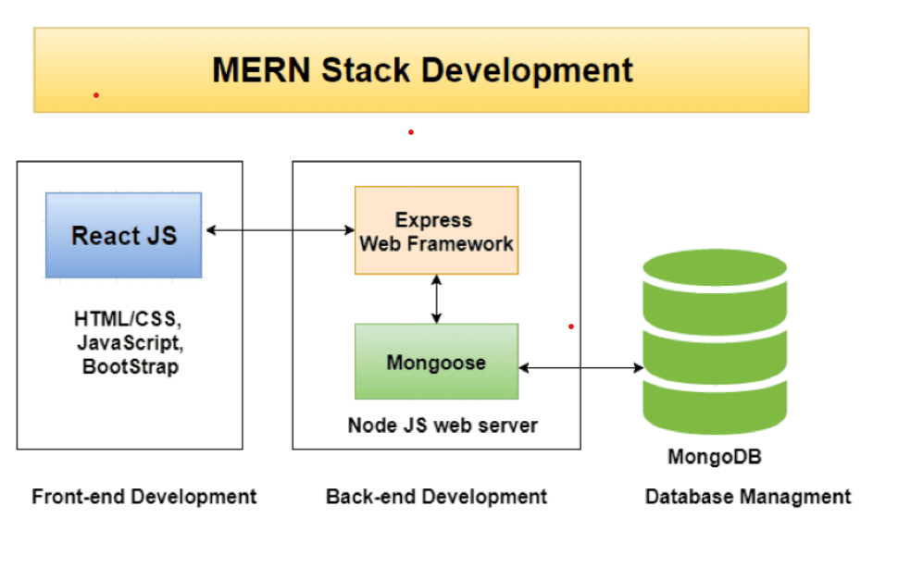
Architecture:

Slide 9
Fonctionnalités clés de notre application e-commerce:
Création de compte utilisateur : Les utilisateurs peuvent créer un compte personnel sur notre application e-commerce. Cela leur permet de gérer leurs informations personnelles, de suivre leurs commandes, d'accéder à leur historique d'achats et de bénéficier d'autres fonctionnalités personnalisées.
Recherche de produits : Notre application offre une fonction de recherche avancée qui permet aux utilisateurs de trouver facilement les produits qu'ils recherchent. Les utilisateurs peuvent effectuer des recherches par mots-clés, appliquer des filtres spécifiques (prix, catégorie, etc.) et trier les résultats pour trouver rapidement les produits qui correspondent à leurs besoins.

Slide 10
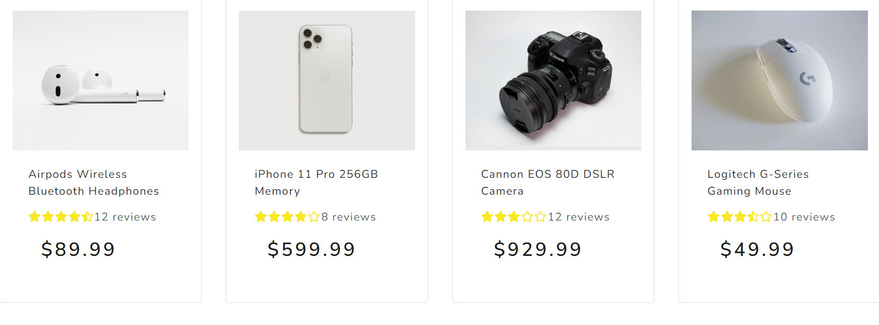

Slide 11
Panier d'achat : Nous avons intégré un panier d'achat pratique qui permet aux utilisateurs de sélectionner des produits et de les ajouter à leur panier. Les utilisateurs peuvent consulter le contenu de leur panier, modifier les quantités, supprimer des articles et passer à la caisse pour finaliser leur commande.

Slide 12
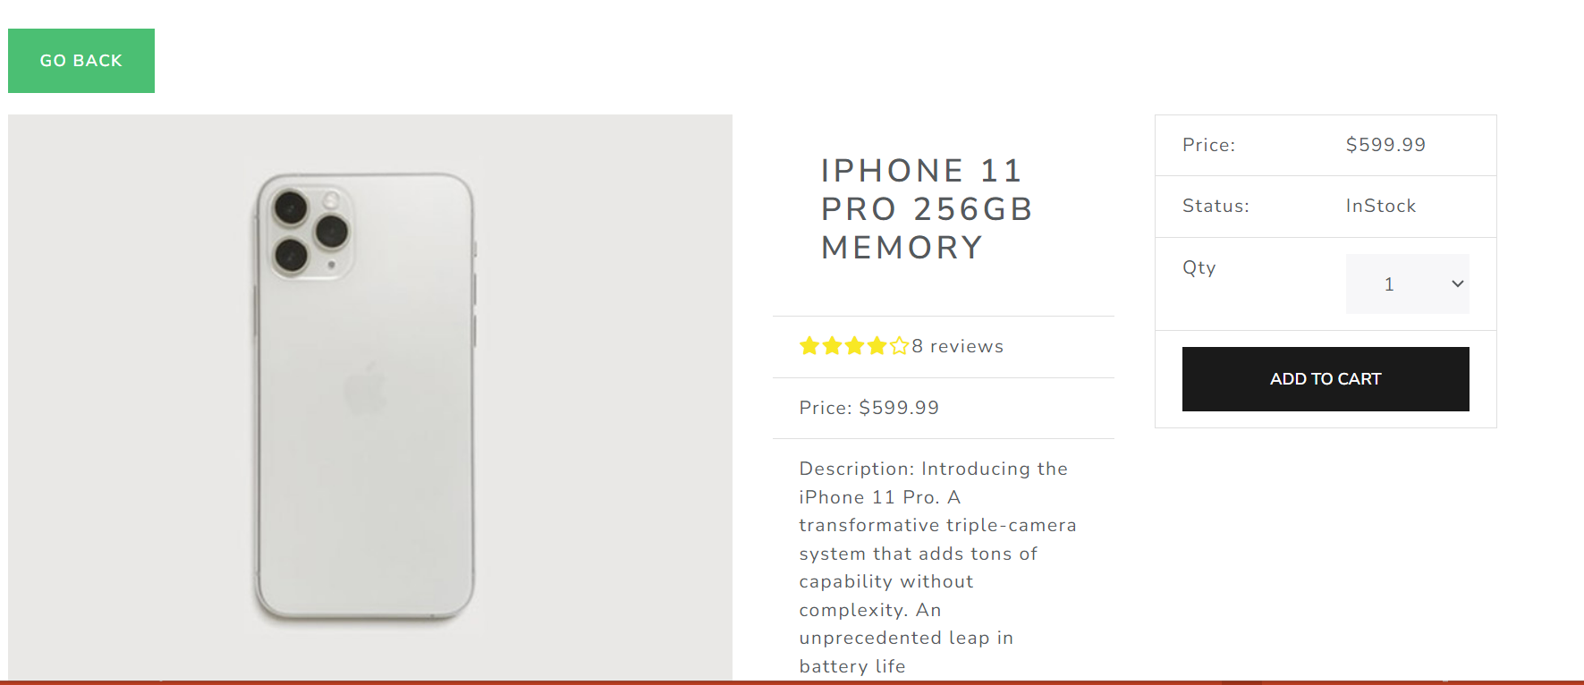

Slide 13
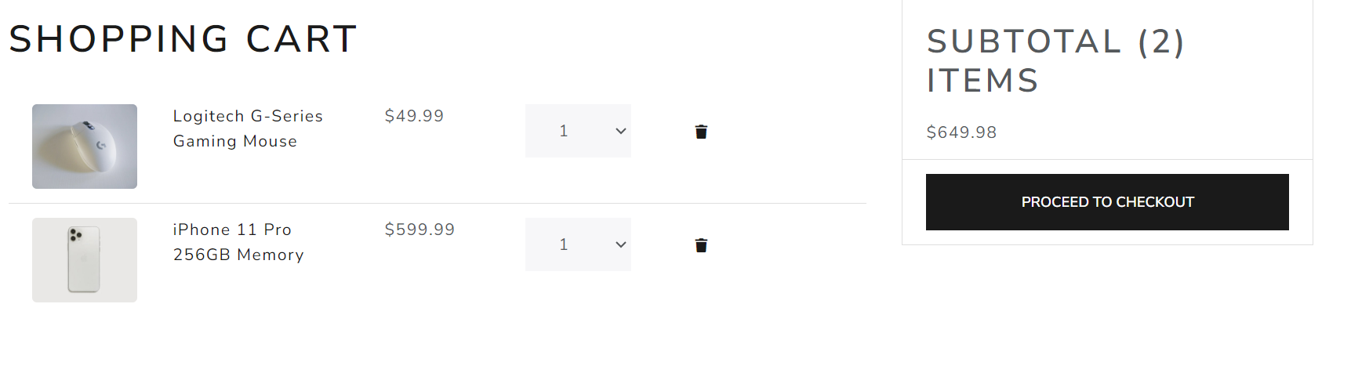
Paiement en ligne : Notre application prend en charge les paiements en ligne sécurisés. Nous avons intégré des passerelles de paiement fiables qui permettent aux utilisateurs de régler leurs achats en utilisant différentes méthodes de paiement, telles que les cartes de crédit, les portefeuilles électroniques, etc.

Slide 14
Suivi des commandes : Une fois la commande passée, les utilisateurs peuvent suivre l'état de leur livraison grâce à la fonctionnalité de suivi des commandes. Ils peuvent recevoir des notifications sur l'avancement de leur commande, y compris la confirmation de la commande, l'expédition et la livraison.
Gestion de profil : Les utilisateurs ont la possibilité de gérer leur profil utilisateur, y compris la modification des informations personnelles, la gestion des adresses de livraison, la consultation de l'historique des commandes passées et la gestion des préférences de notification.

Slide 15
Service clientèle réactif : Notre application offre un support client réactif pour répondre aux questions, résoudre les problèmes et traiter les demandes des utilisateurs. Nous fournissons des canaux de communication tels que les chats en direct, les e-mails ou les numéros de téléphone dédiés, afin que les utilisateurs puissent obtenir une assistance rapide et efficace en cas de besoin.
Offres spéciales et promotions : Nous proposons régulièrement des offres spéciales, des réductions et des promotions pour encourager les achats et récompenser la fidélité des utilisateurs. Ces offres peuvent être présentées sur la page d'accueil, par e-mail ou dans des sections dédiées de notre application.

Slide 16
Ces fonctionnalités clés contribuent à offrir une expérience de magasinage en ligne complète et satisfaisante pour nos utilisateurs. N'hésitez pas à adapter cette liste en fonction des fonctionnalités spécifiques de votre application e-commerce.

Slide 17
Avantages concurrentiels de notre application e-commerce
Interface utilisateur conviviale : Notre application se distingue par son interface utilisateur intuitive et conviviale.
Sélection de produits variée : Nous offrons une vaste gamme de produits informatiques et téléphoniques, couvrant différents besoins et budgets.
Offres spéciales et promotions attrayantes : Nous proposons régulièrement des offres spéciales, des réductions
Livraison rapide et fiable : Nous comprenons l'importance de la livraison rapide dans l'expérience d'achat en ligne.
Service clientèle réactif et personnalisé : Nous accordons une grande importance à la satisfaction de nos clients

Slide 18
Évaluation et commentaires des clients : Nous encourageons les utilisateurs à laisser des évaluations et des commentaires sur les produits qu'ils ont acheté
Ces avantages concurrentiels uniques nous permettent de nous démarquer des autres sites de e-commerce. Nous mettons l'accent sur la convivialité, la variété des produits, les offres spéciales, la livraison rapide, le service clientèle réactif et l'importance accordée aux avis des clients.

Slide 19
Conclusion:
En conclusion, notre site e-commerce offre une plateforme moderne et conviviale pour les acheteurs à la recherche de matériels informatiques et téléphoniques. Grâce à notre architecture MERN JS solide et à nos fonctionnalités clés, nous sommes en mesure de fournir une expérience d'achat en ligne exceptionnelle.

Slide 20
Merci pour votre attention

